Slide 1

供学习参考
2013

Slide 2

切换含义和目的
切换分类
切换判决准备
切换步骤
切换信令
LTE 切换过程中的数据切换

Slide 3

当正在使用网络服务的用户从一个小区移动到另一个小区，或由于无线传输业务负荷量调整、激活操作维护、设备故障等原因，为了保证通信的连续性和服务的质量，系统要将该用户与原小区的通信链路转换到新的小区上，这个过程就是切换。

Slide 4
切换含义和目的
切换分类
切换判决准备
切换步骤
切换信令
LTE 切换过程中的数据切换

Slide 5

E-UTRAN系统内切换
  站内切换
  该切换不涉及S1、X2接口
  站间切换
  基于X2接口的切换
    两基站间配置了X2接口，且传输正常
  基于S1接口的切换
    两基站没有配置X2接口或X2接口故障
    两基站跨MME
跨RAT切换
  切换到UTRAN系统
  切换到GERAN系统

Slide 6
切换含义和目的
切换分类
切换判决准备
切换步骤
切换信令
LTE 切换过程中的数据切换

Slide 7

切换判决准备 - 测控及测报
  基站根据不同的需要利用移动性管理算法给UE下发不同种类的测量任务，在RRC重配消息中携带measConfig信元给UE下发测量配置。
  UE收到配置后，对测量对象实施测量，并用测量上报标准进行结果评估，当评估测量结果满足上报标准后向基站发送相应的测量报告
  基站通过终端上报的测量报告决策是否执行切换

Slide 8

measConfig包含以下内容：
测量对象：
报告配置
报告标准：该标准触发UE发送一条测量报告。这可以是周期性或者单一事件的描述。
报告格式：在测量报告中UE包含的量以及相关的信息（例如报告小区的数量）
测量标识
数量配置
测量间隔
UE 进行测量的周期

Slide 9

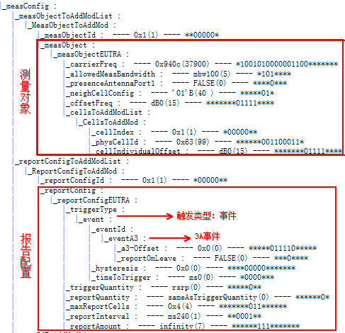
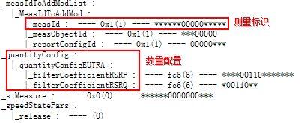
主要IE：
measObject：测量对象
reportConfig：报告配置
measID：测量标识
quantityConfig：数量配置
s-measure：服务小区测量门限

Slide 10

系统内：
Event 1A:对比门限条件服务变好
Event 2A:对比门限条件服务变差
Event 3A:邻区比服务区更佳
Event 4A:邻区比门限更佳
Event 5A:服务区比threshold1变差而邻区比threshold2更佳
系统间：
Event B1:（RAT外邻区比门限更佳）
Event B2:（服务区比threshold1变差而RAT外邻区比threshold2更佳）

Slide 11

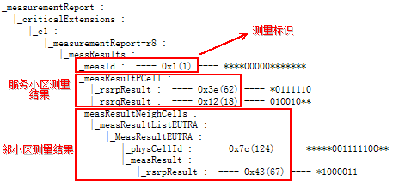
measurementReport 主要IE：
- measID：测量标识
- measResultServCell：服务小区测量结果
- measResultNeighCell：邻小区测量结果

Slide 12
切换含义和目的
切换分类
切换判决准备
切换步骤
切换信令
LTE 切换过程中的数据切换

Slide 13

切换步骤
  切换准备：目标网络完成资源预留
  切换执行：源基站通知UE执行切换；UE在目标基站上连接完成
  切换完成：源基站释放资源、链路，删除用户信息

Slide 14

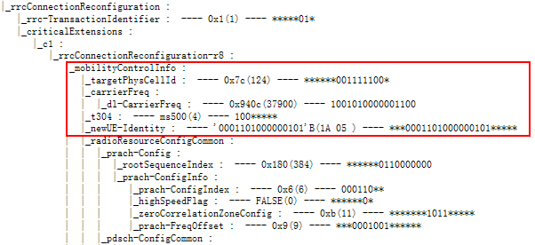
Rrc Connection Reconfiguration消息中包含IE mobilityControlInfo
targetPhysCellId：目标小区的物理小区ID
carrierFreq：载频(如果没包含此IE，则认为目标小区处在当前的频率上）
t304：T304定时器
newUE-Identity：新的UE标识

Slide 15

Mobility From EUTRA Command消息中包含的主要IE：
- purpose (“handover” or “cell change order”)
- targetRAT-Type (“utran”、“geran” 、“cdma2000-1XRTT、“cdma2000-HRPD”)
切换，即， Mobility From EUTRA Command消息包含目标小区内已经分配给UE的无线资源；
小区变换命令，即， Mobility From EUTRA Command消息包含有助于接入目标小区和/或在目标小区内连接建立的信息，例如systemInformation，小区变换命令只适用于GERAN和增强的CS回退到CDMA2000-1xRTT。

Slide 16
切换含义和目的
切换分类
切换判决准备
切换步骤
切换信令
LTE 切换过程中的数据切换

Slide 17

UE
eNB
Measurement report
Rrc connection reconfiguration
Rrc connection reconfiguration complete

Slide 18

UE
源eNB
目标eNB
MME
Source S-GW
1、Measurement report
2、Handover request
3、Handover request ACK
4、RRC connection reconfiguration
5、SN Status Transfer
6、RRC connection reconfiguration complete
7、Path switch request
8、 MODIFY BEARER REQUEST
9、 MODIFY BEARER RESPONSE
10、Path switch request ACK
11、UE context release

Slide 19
UE按照测量配置上报measurement report，源eNB根据报告进行判决，判决发生eNB间切换。
源eNB发送handover request消息给目标eNB，请求目标eNB进行切换准备。
目标小区资源准备成功后，向源eNB发送handover request ACK消息，指示目标eNB切换准备工作已经完成。
源eNB发送携带了IE mobilityControlInfo 的RRC 连接重配消息给UE，命令UE执行切换。
源eNB发送SN Status Transfer给目标eNB，对于PDCP SN 和HFN状态被保存的每一个eRAB，传递上行PDCP-SN和HFN 的接收状态，下行PDCP-SN和HFN的发送状态。
当UE接入到目标小区时，向目标小区发送RRCConnectionReconfigurationComplete。向目标eNB指示UE切换已经成功。
目标eNB发送Path switch request消息给MME，通知MME UE的接入小区已经改变。请求更新业务数据通道的节点地址。
MME发送MODIFY BEARER REQUEST消息给源S-GW
源S-GW返回MODIFY BEARER RESPONSE消息给MME
MME返回Path switch request的确认消息Path switch request ACK给目标eNB。表示 可以在新的SAE承载上进行业务通信。
目标eNB发送UE context release 消息给源eNB，通知源eNB已经 切换成功，触发源eNB释放资源。

Slide 20

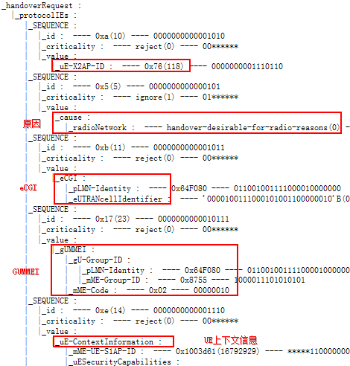
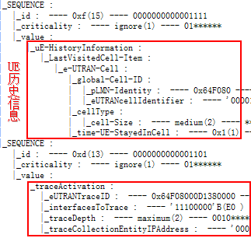
主要IE：
UE-X2AP-ID \ ECGI \ GUMMEI
Cause：原因
UE-contextInformation：UE上下文信息
UE-HistoryInformation：UE历史信息
TraceActivation：
Notes:
Cell Type：The cell type provides the cell coverage area. (verysmall, small, medium, large, …)

Slide 21

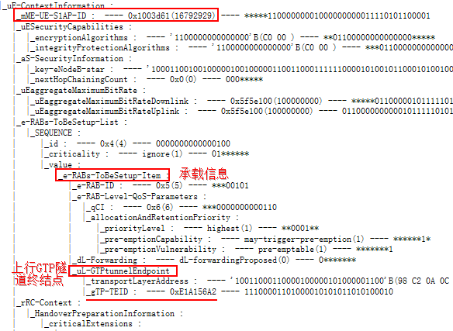

Slide 22

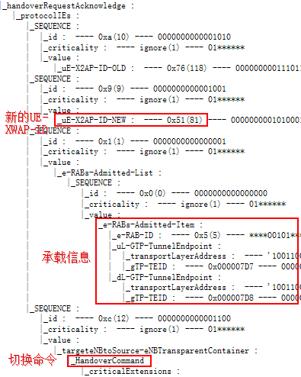

Slide 23

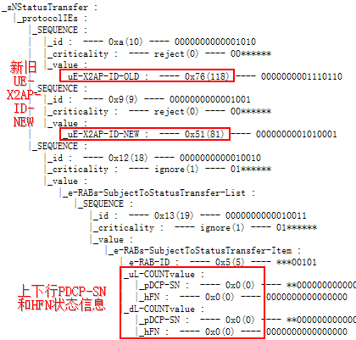
  对于PDCP SN 和HFN状态被保存的每一个SAE承载，在X2接口切换时，从源eNB到目标eNB传送上行PDCP-SN和HFN 的接收状态，下行PDCP-SN和HFN的发送状态 。

Slide 24

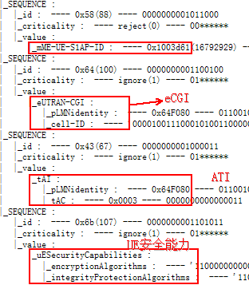
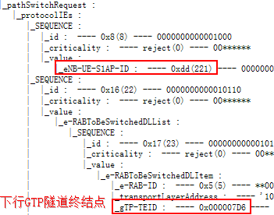
路径转换请求的目的是请求将下行GTP隧道转换到新的GTP隧道终结点。

Slide 25

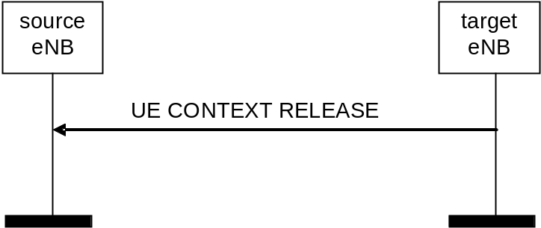
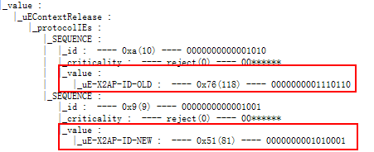

Slide 26

目标eNode B向MME发送Path Switch Request消息通知终端已改变了Cell，MME决定是否改变业务网关。
SGW不更新
MME向业务网关发送MODIFY BEARER REQEUST消息，业务网关将用户位置信息通过MODIFY BEARER REQEUST消息传递给给PDN网关。
SGW更新
MME向目标业务网关发送Create Bearer Request建立新的承载。MME向源业务网关发送Delete Bearer Request释放原有的承载。

Slide 27

UE
源eNB
目标eNB
MME
Measurement report
Handover required
Handover request
Handover request ACK
Handover command
RRC connection reconfiguration
eNB Status Transfer
MME Status Transfer
RRC connection reconfiguration complete
Handover Notify
UE Context release
UE context release complete

Slide 28

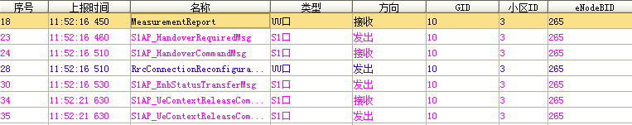

源eNB侧的信令
目标eNB侧的信令

Slide 29

UE
源eNB
目标eNB
源MME
目标MME
1、Measurement report
2、 Handover required
3、Forward relocation request
4、Handover request
5、Handover request ACK
6、Forward relocation request response
7、 Handover command
8、 RRC connection reconfiguration
9、eNB Status Transfer
10、PDCP Status Transfer
11、MME Status Transfer
11、 RRC connection reconfiguration complete
12、Handover Notify
13、 Forward relocation request complete
15、UE Context release command
14、 Forward relocation request complete ACK
16、UE Context release commpele

Slide 30

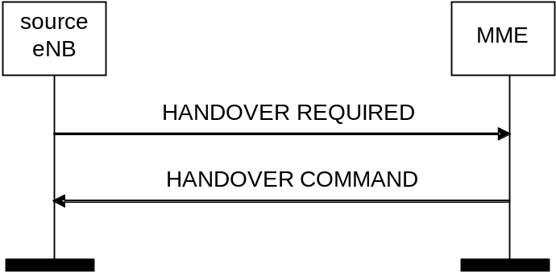
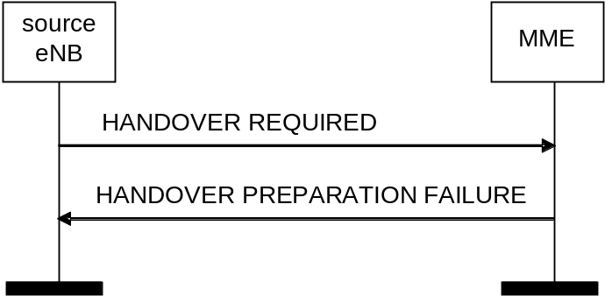
切换准备的目的是经过EPC，请求目的端准备切换资源

Slide 31

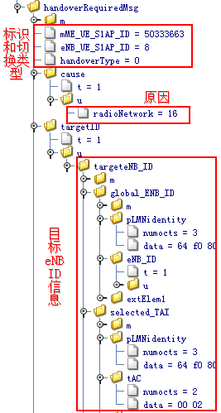
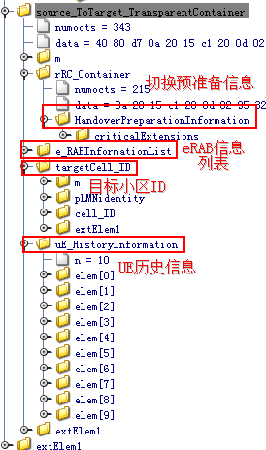

Slide 32

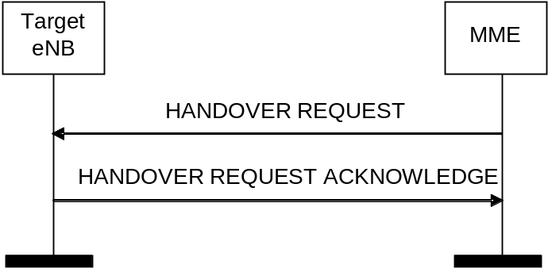
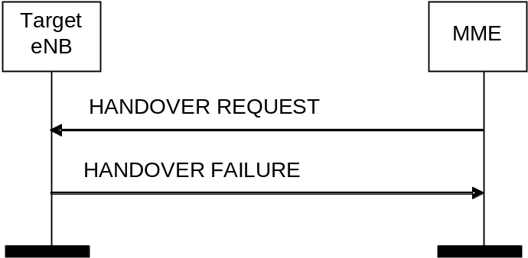
切换资源分配的目的是在目标eNB为切换的UE预留资源
成功操作
失败操作

Slide 33

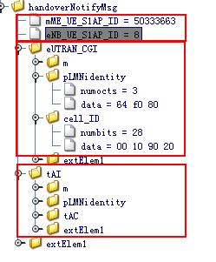
切换通知的目的是通知MME，UE已经到达目标小区，S1切换已经成功完成。
主要 IE：
  MME UE S1AP ID
  eNB UE S1AP ID
  E-UTRAN CGI：包括PLMN ID和 CELL ID
  TAI：包括PLMN ID和 TAC

Slide 34

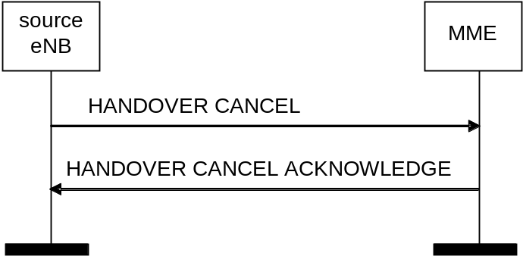
切换取消过程的目的是使源eNB取消正在进行的切换。
条件：
源eNB仍没有触发执行Uu口的切换过程。
已经触发执行切换后，UE返回源eNB，并通过向eNB传送RRC消息指明UE将源eNB视为服务eNB。

Slide 35

UE
RNC
eNB
MME
SGSN
1、Measurement report
2、Handover required
3、Forward Relocation request
4、Relocation request
5、Relocation request ACK
6、Forward Relocation response
7、Handover command
8、Mobility from EUTRA command
9、Handover to UTRAN complete
10、relocation complete
11、forward relocation complete
12、forward relocation complete ACK
13、Release resources

Slide 36
UE发送Measurement report给eNB，eNB根据报告内容和RRM信息决定是否执行切换
源eNB发出消息Handover Required（S1 AP ID，Cause, Target RNC ID，Source eNB ID，Source to Target Transparent Container）传给源MME，请求核心网在目标RNC,SGSN和S-GW建立承载资源。
源MME发起Handover resource allocation流程，向目的SGSN发送消息Forward Relocation Request（IMSI, Target ID, MM Context, PDN Connect, MME Tunnel Endpoint ID for Control Plane, MME Address for Control Plane, Source to Target Transparent Container, RAN Cause, ）
目标SGSN发送消息Relocation Request（UE ID, Cause, CN Domain Indication, Source to Target Transparent Container），请求目标RNC建立无线网络资源（RABs）
目标RNC分配资源并向目标SGSN发送消息Relocation Request Acknowledge（Target to Source Transparent Container, RABs setup list, RABs failed to setup list）返回应用参数。
目的SGSN向源MME发送消息Forward Relocation Response（Cause，SGSN Tunnel Endpoint ID for Control Plane, SGSN Address for Control Plane, Target to Source Transparent Container, RAB setup information）。
源MME向源eNB发送消息Handover Command（Target to Source Transparent Container, Bearers Subject to Data Forwarding List），通知eNB切换准备阶段完成。
源eNB通过消息HO from E-UTRAN Command向UE发送切换到目标的指令，准备阶段目标RNC建立的无线参数在该消息中透传到UE。

Slide 37
UE接入到目标小区，向RNC发送Handover to UTRAN complete消息完成UE切换
如果和UE交互RNC-ID+S-RNTI成功，目标RNC发送消息Relocation Complete通知目标SGSN, UE从E-UTRAN到RNC的切换完成。收到消息后，SGSN准备从目标RNC接收数据，并将收到的数据包直接传递到S-GW。
目标SGSN在获知UE已经在目标侧接入后，向源MME发送消息Forward Relocation Complete（ISR Activated, S-GW changed）通知切换完成。
MME收到Forward Relocation Complete消息后，返回一条确认消息Forward Relocation Complete ACK。
至此，整个切换已成功，释放源eNB侧与UE上下文相关的资源。

Slide 38

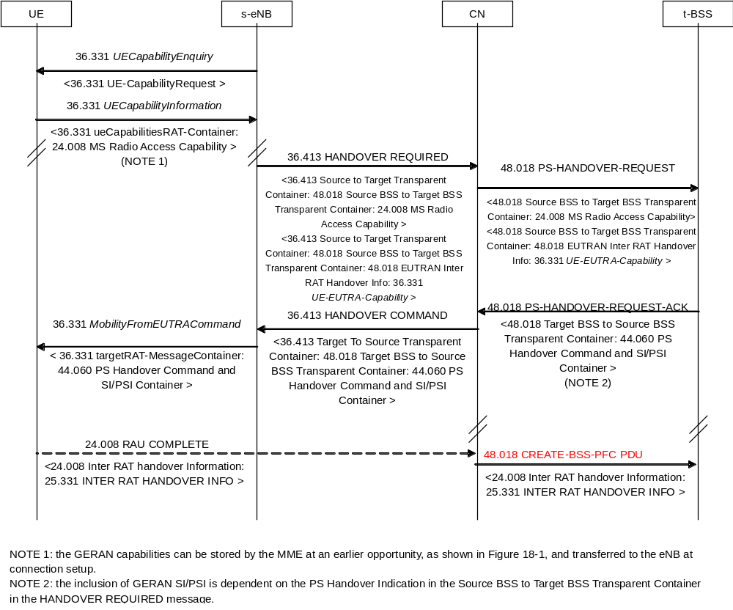

Slide 39

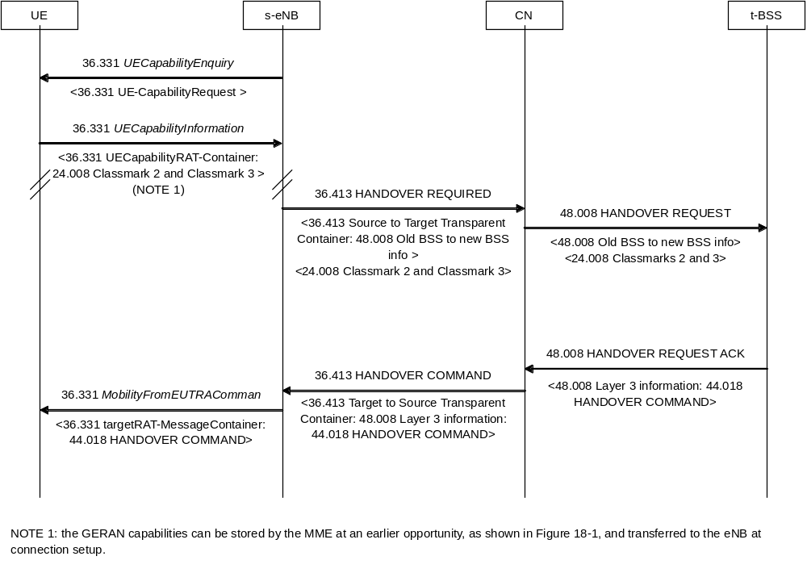

Slide 40

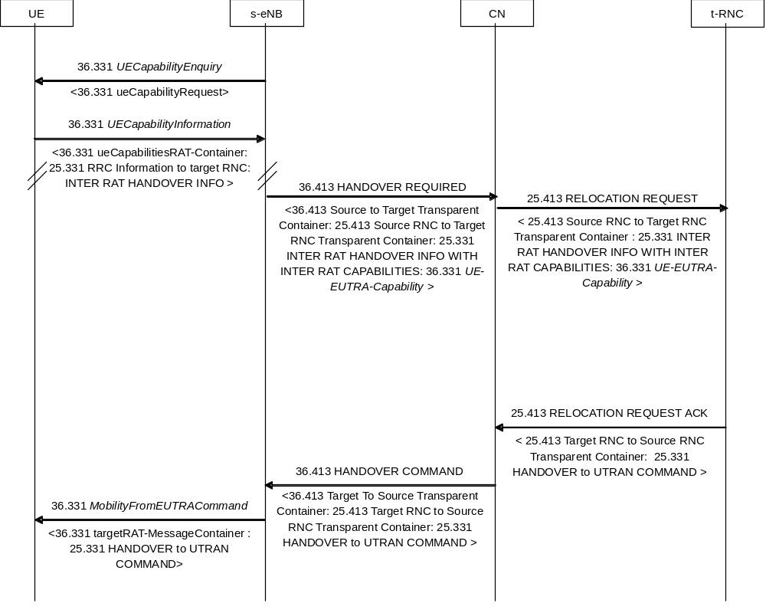

Slide 41
切换含义和目的
切换分类
切换判决准备
切换步骤
切换信令
LTE 切换过程中的数据切换

Slide 42

根据无线承载（radio bearer）的QoS要求的不同，可分为以下两种切换：
无缝切换：应用于对于时间延迟有严格要求，而对误包率（丢包率）具有相对容忍度的一些应用（比如语音）。无缝切换主要应用于控制面的无线承载（SRB）以及用户数据面RLC UM 模式的无线承载。
无损切换：主要用于RLC AM模式的无线承载，典型的例子如FTP下载，PDCP SDU传输的丢失可能对上层协议（TCP）的吞吐量有较大的影响，相反，对于时间延迟不象实时应用那样敏感。

Slide 43

下行数据处理：
源eNB将以下数据转发给目标eNB
尚未进行传输的PDCP SDU
经S1接口转发下来尚未进行PDCP处理的下行数据
已经完成PDCP SDU传输的下行数据， 则无需转发给目标eNB。
已经进行了部分PDCP SDU的传输，但尚存部分RLC PDU的数据，源eNB会将剩余的RLC PDU丢弃，这部分PDCP SDU的数据将会丢失。
目标eNB侧，会将PDCP的SN和HFN重新置为零。同时，目标eNB在传输经由S1接口的下行数据之前，会优先传输源eNB通过X2接口转发过来的下行数据。（SGW在将下行通道切换到目标eNB之前会向源eNB发送“End Marker ”数据包。源eNodeB会将此数据包转发给目标eNB。目标eNB据此可以获知源eNB转发数据的结束。）

Slide 44

上行的PDCP SDU数据处理
对于已经在源eNodeB中完成传输的数据，UE不会在目标eNodeB中重新发送。相反， 在目标eNodeB中，UE 将传输那些尚未在源eNodeB中传输的PDCP SDU数据 。源eNodeB将所有接收到的PDCP SDU上行数据转发给SGW，其中可能包括有失序的PDCP SDU。对于无法组装成PDCP SDU的部分RLC PDU ，源eNodeB将把他们丢弃。也就是说， 源eNodeB并不将上行数据的RLC 上下文转发给目标eNodeB，这部分对应的PDCP SDU上行数据将会丢失。

Slide 45

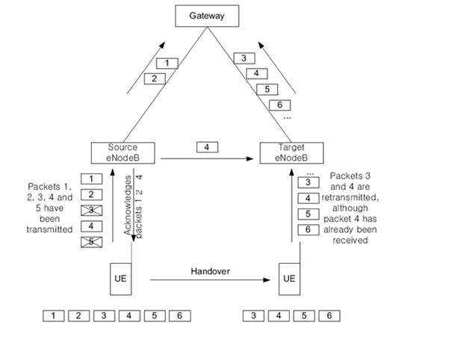
上行数据处理

Slide 46
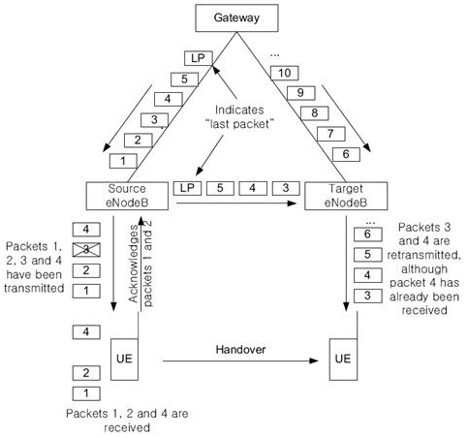
下行数据处理
Notes:
3GPP规范（TS 36.300）中建议UE在接入到目标eNB,获得上行授权以后，应首先发送PDCP层的状态报告给目标eNB。在这种情况下，目标eNB就会获知UE已经收到了包4，就不会向UE重复发送包4了。

Slide 47
Thank you

